Slide 1
MSP430 – Controle Remoto
Universidade Federal do Ceará
Centro de Tecnologia
Departamento de Engenharia Elétrica
Técnicas Avançadas em Microprocessadores

Slide 2
Professores
Otacílio da Mota Almeida
Rômulo Nunes
Alunos
Carlos Alberto Junior - 276388
Rômulo Mendes - 276340
Wellington Avelino - 276373

Slide 3
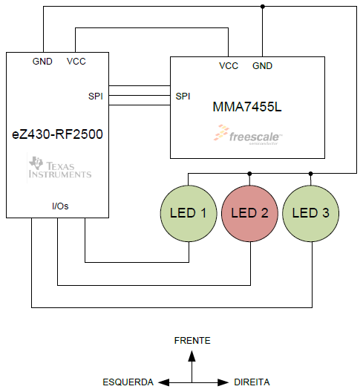
OBJETIVO
Utilizando o kit de desenvolvimento eZ430-RF2500 desenvolver um controle remoto com o acelerômetro MMA7455L da Freescale.

Slide 4
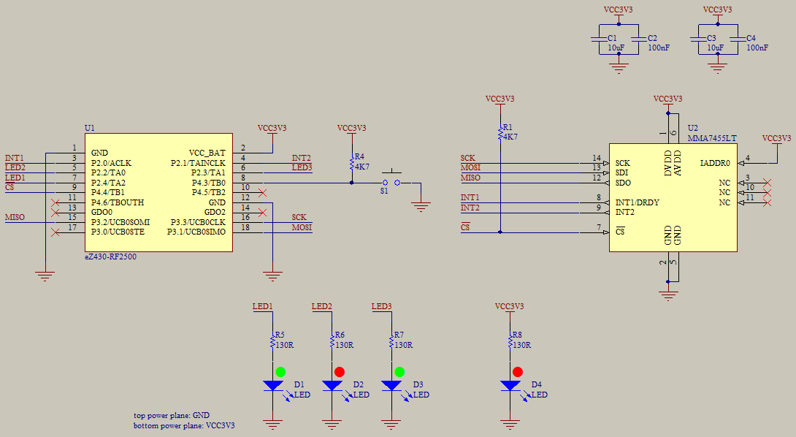
HARDWARE

Slide 5
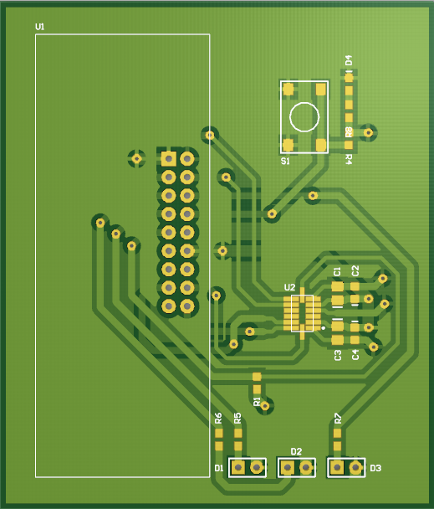
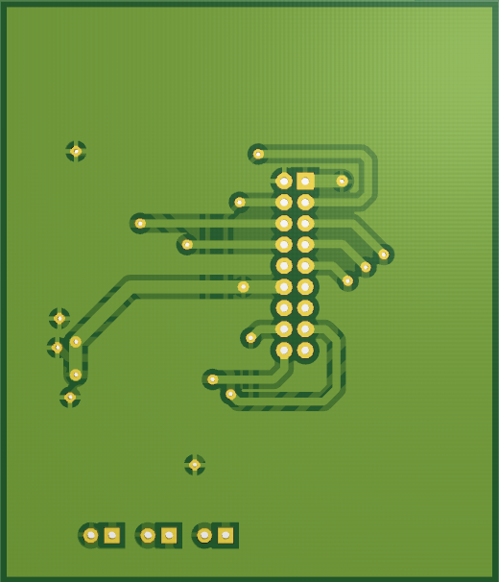
HARDWARE

Slide 6
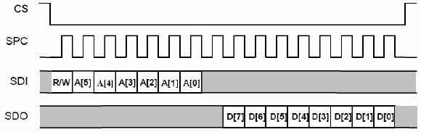
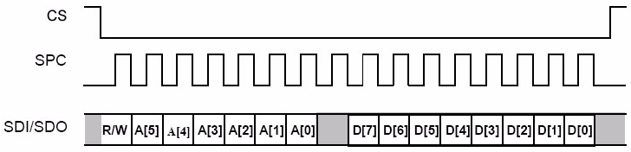
COMUNICAÇÃO MSP430 - MMA7455L E MSP430 – CC2500
SPI - 4 fios
SPI - 3 fios

Slide 7
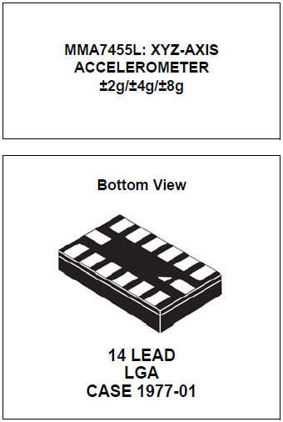
ACELERÔMETRO (FREESCALE)
Saída digital (I2C ou SPI)
Baixa tensão de operação (2,4V – 3,6V)
Modos de funcionamento:
Detecção de nível
Detecção de pulso
Medição contínua
Sensibilidade:
2g – 64 LSB/g
4g – 32 LSB/g
8g – 16 LSB/g
Encapsulamento LGA-14 robusto suporta impactos de até 5000g
31 registradores

Slide 8
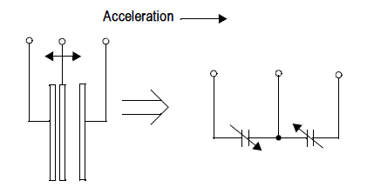
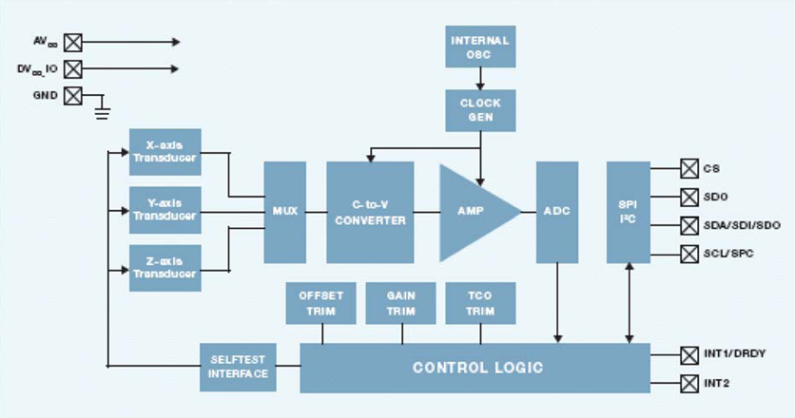

ACELERÔMETRO (FREESCALE)

Slide 9
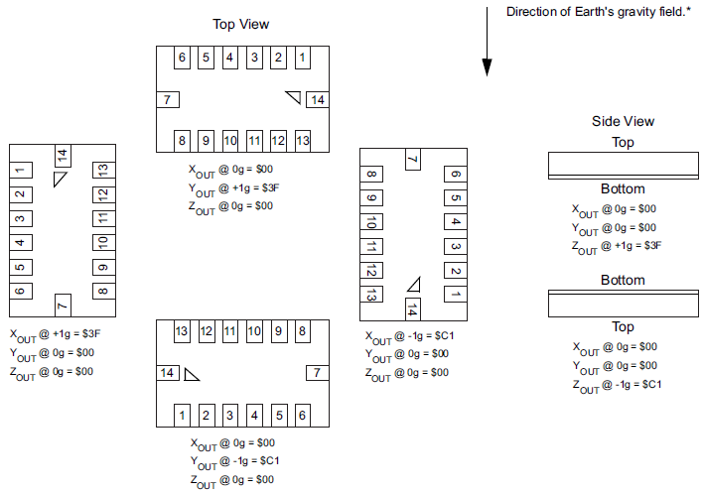
ACELERÔMETRO (FREESCALE)

Slide 10
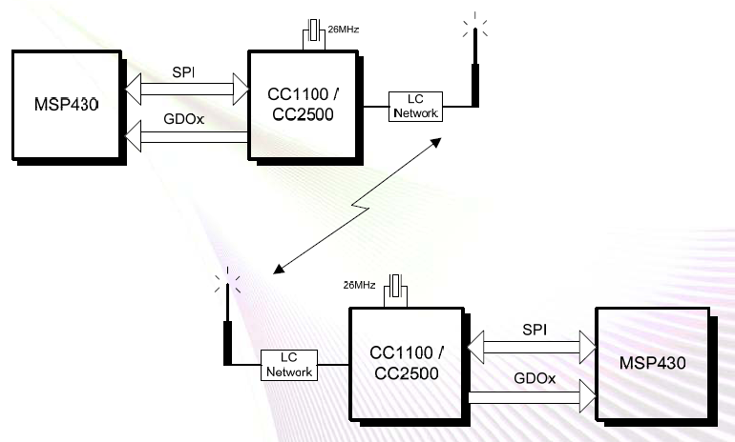
SOLUÇÃO RF (CHIPCON/TEXAS INSTRUMENTS)

Slide 11
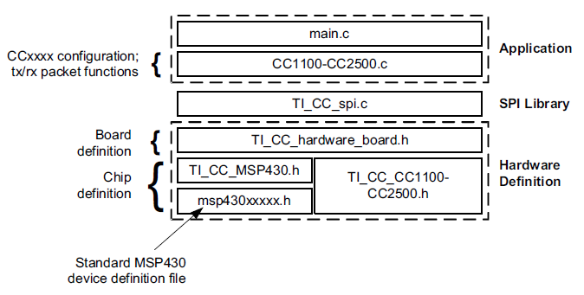
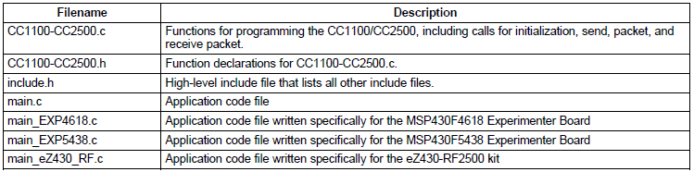
SOLUÇÃO RF (CHIPCON/TEXAS INSTRUMENTS)

Slide 12
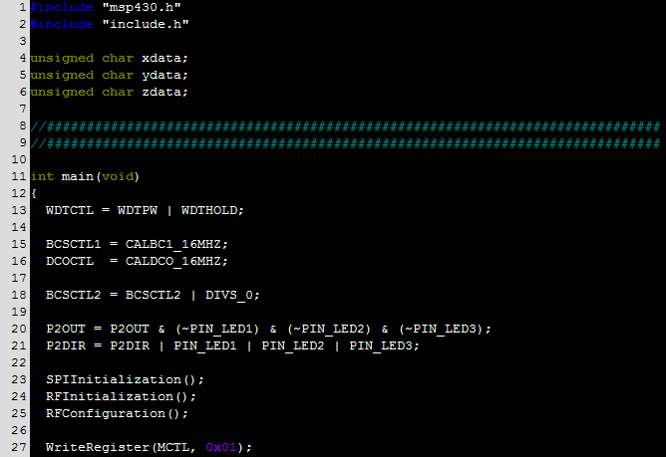
FIRMWARE - TRANSMISSOR

Slide 13
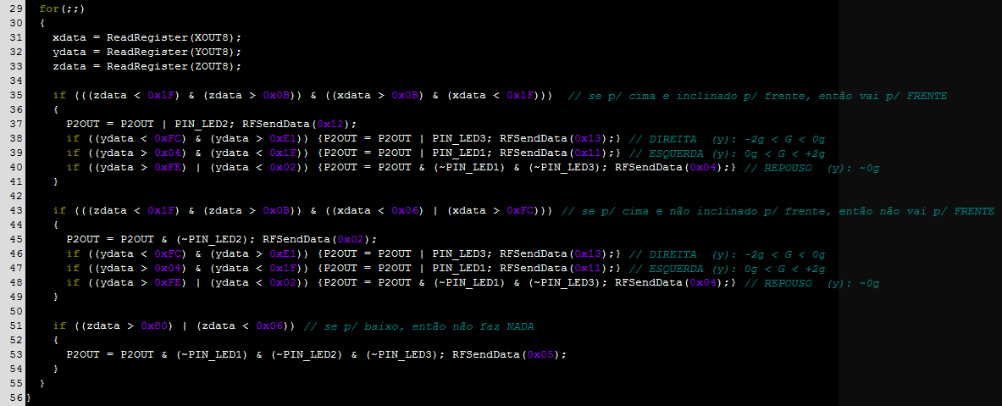
FIRMWARE - TRANSMISSOR

Slide 14
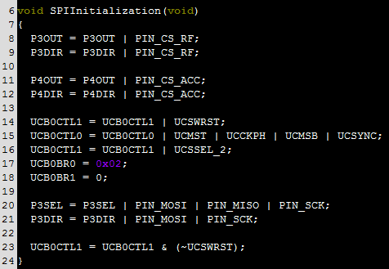
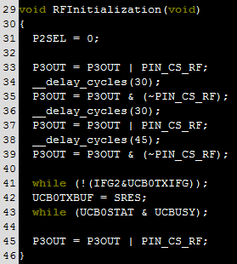
FIRMWARE - TRANSMISSOR

Slide 15
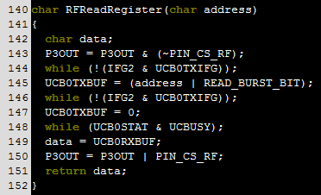
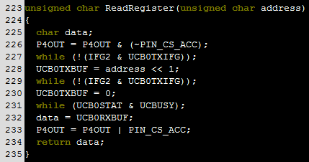
FIRMWARE - TRANSMISSOR

Slide 16
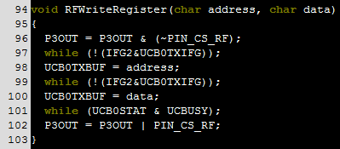
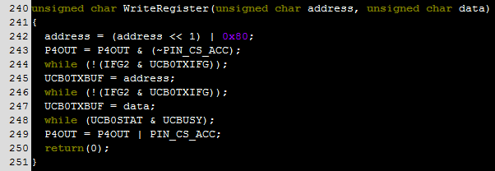
FIRMWARE - TRANSMISSOR

Slide 17
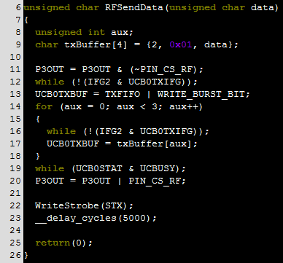
FIRMWARE - TRANSMISSOR

Slide 18
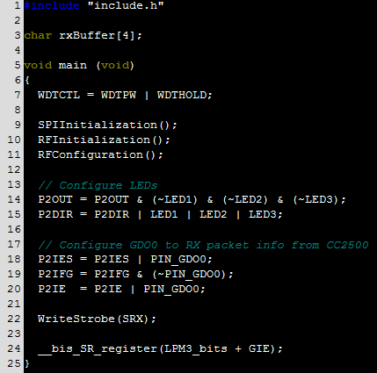
FIRMWARE - RECEPTOR

Slide 19
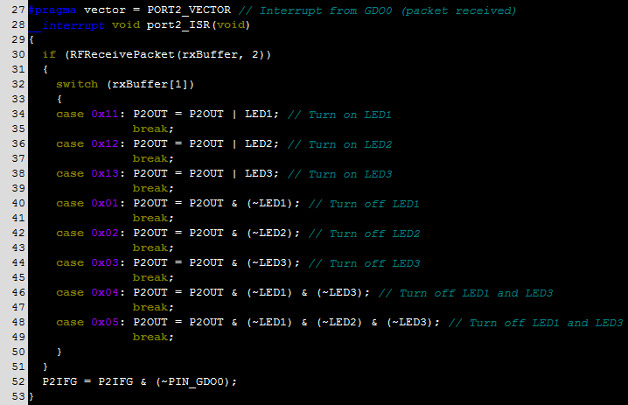
FIRMWARE - RECEPTOR

Slide 20
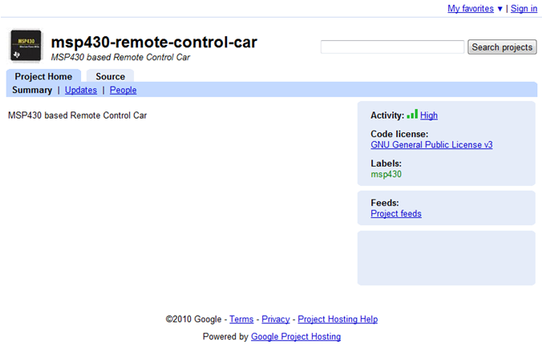
REPOSITÓRIO E CONTROLE DE VERSÃO
http://code.google.com/p/msp430-remote-control-car/

Slide 21
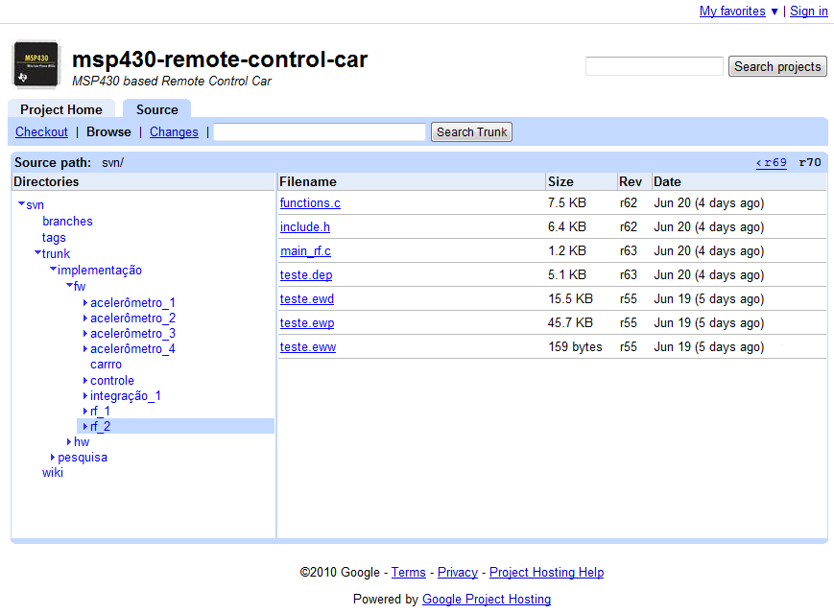
REPOSITÓRIO E CONTROLE DE VERSÃO

Slide 22

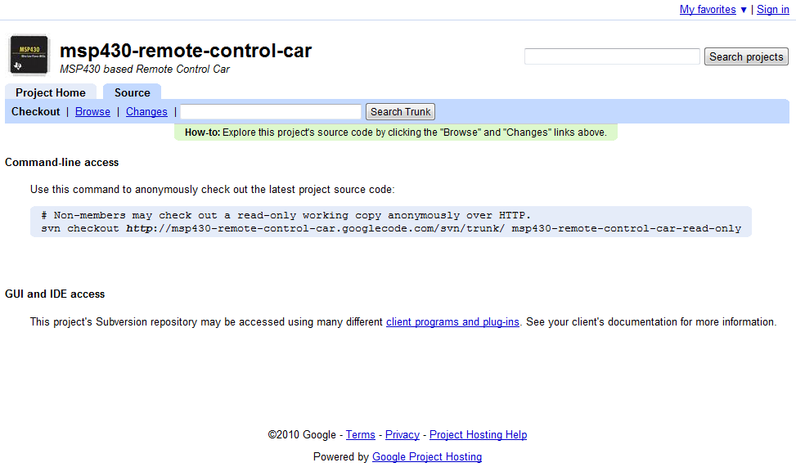
REPOSITÓRIO E CONTROLE DE VERSÃO

Slide 23
DIFICULDADES
Compra de componentes.
Soldagem do acelerômetro.
Reuso da biblioteca RF da Texas Instruments.
Desenvolver um código onde funcionam simultaneamente o RF e o acelerômetro.
Falhas nas pilhas do kit de desenvolvimento eZ430-RF2500.
A documentação do acelerômetro demonstrou uma leitura difícil e com poucas explicações em algumas seções.
A documentação do MSP430 não tem informações suficientes sobre o funcionamento da interface SPI a 3 fios.
A documentação do acelerômetro contém um algoritmo de leitura/escrita que mostrou não ser adequado para funcionar no modo SPI a 3 fios.

Slide 24
REFERÊNCIAS BIBLIOGRÁFICAS
MSP430 Microcontroller Basics, John Davies, 2008
MMA7455L Datasheet, Freescale Semiconductor, 2009
The MMA745xL Digital Accelerometer (AN3468), Freescale Semiconductor, 2009
CC2500 Datasheet, Chipcon, 2006
eZ430-RF2500 Development Tool – User’s Guide, Texas Instruments, 2009
MSP430x2xx Family – User's Guide, Texas Instruments, 2009
MSP430 Interface to CC1100/2500 Code Library (SLAA325A), Texas Instruments, 2010

